Slide 1
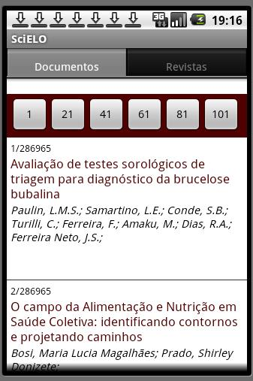
Lista de documentos

Slide 2
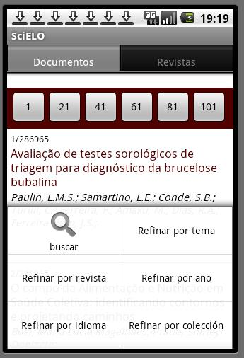
Menu
Pesquisa
Filtragem da pesquisa

Slide 3
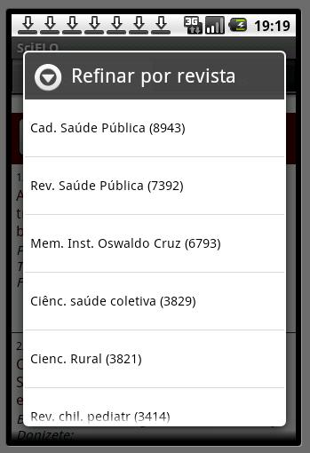
Resultado vindo do iahx
A ordem é dada pela quantidade de
resultados

Slide 4
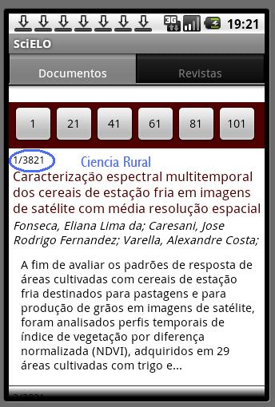
Pode-se aplicar filtro sobre o
Filtro
No exemplo, foi filtrado por
Ciencia Rural

Slide 5
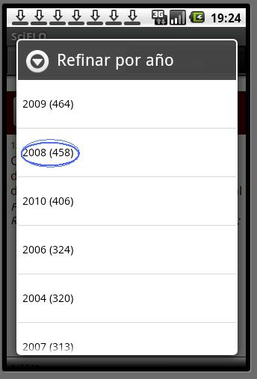
Em seguida,
Por ano de 2008

Slide 6
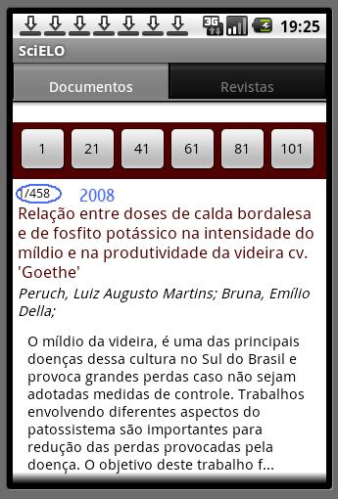
Resultado de Ciencia Rural + 2008

Slide 7
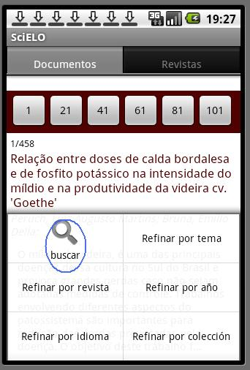
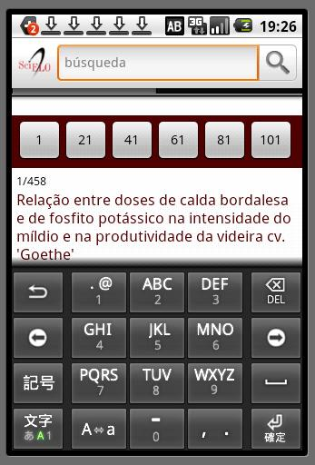
Inicia uma pesquisa, sem filtros, limpa os filtros

Slide 8
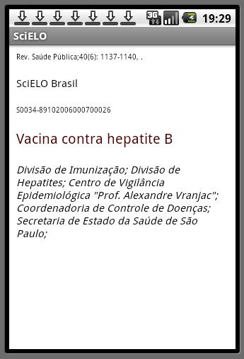
Artigo

Slide 9
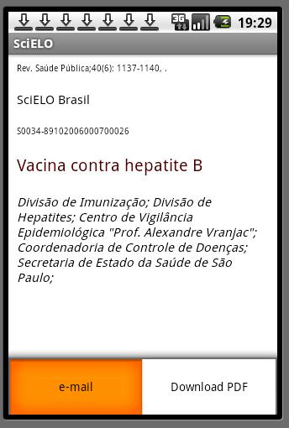
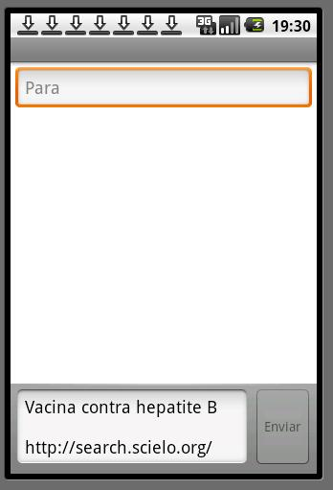
Menu do artigo: email. Como está no emulador, mostar SMS ao invés de Mail.
Talvez seja porque está rodando no emulador.

Slide 10
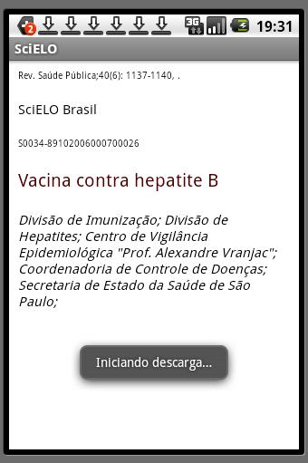
Menu do artigo: ao clicar em Download PDF

Slide 11
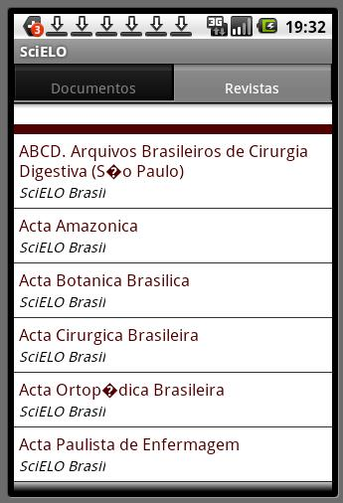
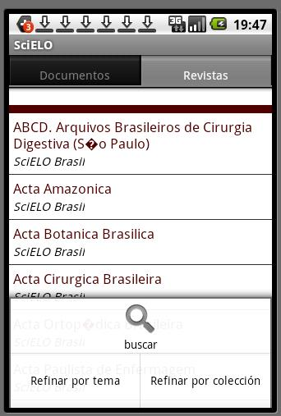
Navegação por Título
Ainda não está funcionando. Está simulado.
Depende de um serviço no qual Fabio já está trabalhando

Slide 12
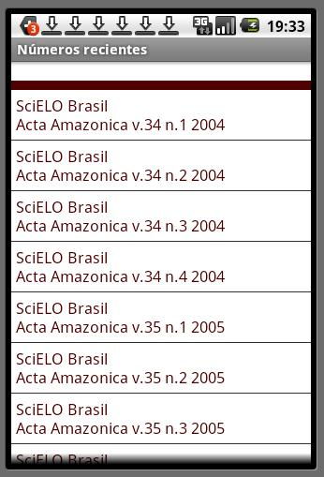
Lista de números do título
Ainda não está funcionando. Está simulado.
Depende de um serviço no qual Fabio já está trabalhando

Slide 13
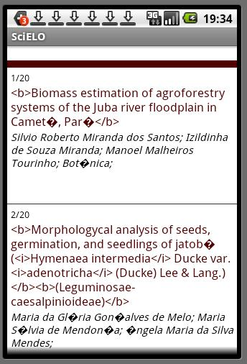
TOC

Slide 14
Artigo

